Slide 1

第47课 “一国两制”的理论与实践
普查讲 47
一张图学透
“一国两制”构想的提出
“一国两制”构想的实践
海峡两岸关系的发展
目录
两组题讲透
第（1）题
第（2）题
第（3）题
第（4）题
第（5）题

Slide 2
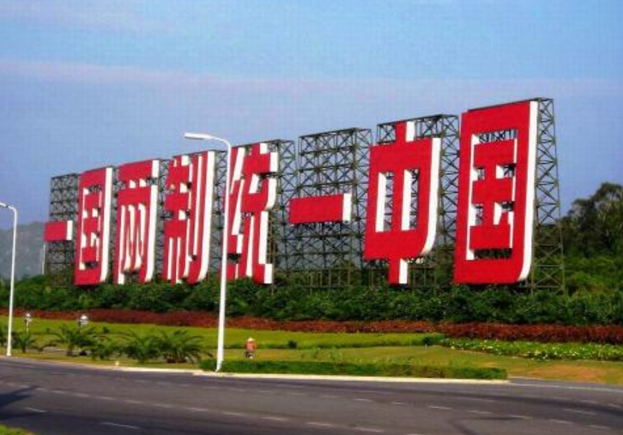
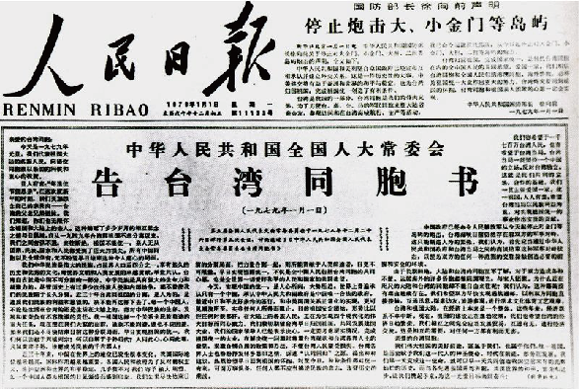
一
张
图
学
透
“一国两制”构想的提出
1
过程
意义
提出
含义
·1979年元旦，全国人大常委会发表《告台湾同胞书》，宣布采用和平方式统一祖国的方针。
·1981年9月，全国人大常委叶剑英发表谈话，具体阐述了和平统一祖国的方针。
“和平统一、一国两制”是完成祖国统一大业的基本方针。
20世纪80年代，邓小平正式提出“一国两制”的构想。
在中华人民共和国内，大陆十亿人口实行社会主义制度，香港、台湾实行资本主义制度。
一张图学透“一国两制”构想的提出
《告台湾同胞书》
一国两制、统一中国

Slide 3
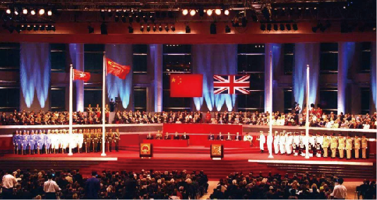
一
张
图
学
透
“一国两制”构想的实践
2
意义
香港回归
香港、澳门的回归是“一国两制”构想的成功实践，为国际社会解决历史遗留问题提供了成功范例。
1997年7月1日，中国正式恢复对香港行使主权。
澳门回归
1999年12月20日，中国正式恢复对澳门行使主权。
一张图学透“一国两制”构想的实践
香港回归
澳门回归

Slide 4
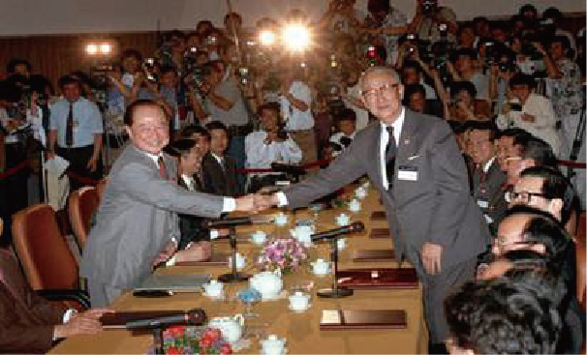
一
张
图
学
透
海峡两岸关系的发展
3
新发展
海峡两岸打破隔绝
达成“九二共识”
·2005年，中国国民党主席连战访问祖国大陆。
·2008年，两岸实现了直接通邮、通航、通商。
·1979年元旦，中国人民解放军停止炮击金门，实现两岸30年来的真正停火。
·1987年，台湾当局允许台湾同胞赴大陆探亲，两岸长期隔绝的状态被打破。
一张图学透海峡两岸关系的发展
1992年，两会（海基会和海协会）达成“海峡两岸均坚持一个中国原则”的重要共识，这是两岸关系发展的一次历史性突破。
汪辜会谈

Slide 5
两
组
题
讲
透
（1）中英《关于香港问题的联合声明》指出：香港主权回归后，中国在香港设特别行政区，除国防和外交事务外，特区享有高度自治权，特区保持原有资本主义制度50年不变。这体现了（ ）
D
A.三权分立原则 B.地方自治原则
C.主权平等原则 D.“一国两制”原则
第47课
第（1）题
P272
解析：结合所学知识，“一国两制”的概念是在中华人民共和国内，大陆实行社会主义制度，香港、台湾实行资本主义制度。中英《关于香港问题的联合声明》正是在“一国两制”原则的指导下达成的，故D项正确；三权分立是资本主义国家中央权力分配的形式，排除A项；港人治港，高度自治高于地方自治原则，排除B项；主权平等是处理国与国之间关系的原则，排除C项。

Slide 6
小积累
“一国两制”的基本内涵
第47课
小积累
P272

Slide 7
（2）“就在21世纪的钟声即将敲响之时，从神州大地上消除了最后一块帝国主义侵略造成的殖民地的残痕，完整而彻底地完成了民族独立的历史使命。”完成这一历史使命的根本保证是（ ）
A.“一国两制”的提出
B.“九二共识”的确定
C.中国国际威望的提高
D.中国国力的强大
第47课
第（2）题
P273
解析：结合所学知识可知，材料反映的是澳门回归对中华民族的历史意义。港澳回归祖国的根本保证是中国国力增强，故D项正确；“一国两制”的提出为港澳回归提供了理论基础，如果没有中国综合国力的增强，“一国两制”理论是无法实践的，故A项错误；

Slide 8
（2）“就在21世纪的钟声即将敲响之时，从神州大地上消除了最后一块帝国主义侵略造成的殖民地的残痕，完整而彻底地完成了民族独立的历史使命。”完成这一历史使命的根本保证是（ ）
D
A.“一国两制”的提出
B.“九二共识”的确定
C.中国国际威望的提高
D.中国国力的强大
第47课
第（2）题
P273
解析：“九二共识”针对的是台湾问题，涉及中国内政，而非外交问题，故B项错误；中国国际威望的提高源于中国综合国力的增强，C项不是根本原因，故排除。

Slide 9
（3）学习历史，重在培养史料分析和历史思维能力。阅读材料，回答问题。
材料一 领事裁判权发生于条约之中，欲去领事裁判权，必先改正条约……非先编订完全之法律，断不能达改正条约之望。条约不改正，则领事裁判权永无撤废之日，我国国权，亦永无恢复之时矣。
——杨延栋《论改正条约与编订法律有连结之关系》（1902年）
材料二 在国内反帝爱国运动的压力下，华盛顿会议上，中国代表据理力争，达成山东问题之解决。随后，会议通过的《九国公约》又规定：“施用各种之权势，以期切实设立并维持各国在中国全境之商务实业机会均等之原则。”
——摘编自齐世荣《世界史：现代史编（上）》
第47课
第（3）题
P273

Slide 10
（3）学习历史，重在培养史料分析和历史思维能力。阅读材料，回答问题。
材料三 中央人民政府决定，西方国家如果要同新中国建立外交关系，就得按平等原则。……保留香港作为大陆的国际通道。……为进一步解决历史遗留问题，邓小平指出，在一个中国前提下，国家的主体坚持社会主义制度，港澳台作为特别行政区保持原有制度和生活方式不变。
——据金冲及《二十世纪中国史纲》等整理
第47课
第（3）题
P273

Slide 11
1）根据材料和所学知识，概述新中国建立后，为解决殖民主义造成的历史遗留问题，先后采取了怎样的方针和主张。简析上述方针和主张的影响。
答案：方针：“另起炉灶”；“打扫干净屋子再请客”；声明将在适当时机收回香港主权；“一国两制”。
主张：建立起独立自主的外交关系，取消帝国主义在华特权。
影响：促使香港、澳门回归祖国，彻底结束外国列强的占领，为国际社会以和平方式解决历史遗留问题提供了新的范例。
第47课
第（3）题
P273

Slide 12
1）根据材料和所学知识，概述新中国建立后，为解决殖民主义造成的历史遗留问题，先后采取了怎样的方针和主张。简析上述方针和主张的影响。
解析：第一小问问方针，依据材料三“平等原则”并结合新中国初期外交方针来回答。依据材料中“保留香港作为大陆的国际通道。……为进一步解决历史遗留问题，邓小平指出，在一个中国前提下，国家的主体坚持社会主义制度，港澳台作为特别行政区保持原有制度和生活方式不变”得出“一国两制”。第二小问问主张，依据所学从“建立起独立自主的外交关系，取消帝国主义在华特权”的角度回答。第三小问问影响，结合所学从香港、澳门回归的意义的角度回答。
第47课
第（3）题
P273

Slide 13
2）综上，请用一句话概括三则材料所贯穿的主题。
答案：主题：外争国权，是中国19世纪后半期至20世纪历史叙事的重要主题。
解析：材料一涉及19世纪末至20世纪初的司法主权独立问题，材料二涉及20世纪初中国领土主权问题，材料三涉及20世纪末中国领土完整与主权独立问题。可结合所学从“中国19世纪后半期至20世纪历史叙事的重要主题”的角度回答。
第47课
第（3）题
P273

Slide 14
小积累
港澳回归的意义
第47课
小积累
P273

Slide 15
（4）1958年8月，蒋介石听到解放军炮击金门的消息后，接连叫了三个“好”，并随即在记者招待会上发表谈话，公开拒绝了美国国务卿杜勒斯提出的国民党从金门、马祖撤军以实现“台湾海峡中立化”的要求。这表明（ ）
A.蒋介石有着可贵的民族主义思想
B.蒋介石为“台湾独立”找到了理由
C.蒋介石企图借机使台湾问题国际化
D.蒋介石有强烈的好战情绪
第47课
第（4）题
P273
解析：根据材料蒋介石“公开拒绝了美国国务卿杜勒斯提出的国民党从金门、马祖撤军以实现‘台湾海峡中立化’的要求”，表明蒋介石立足于“一个中国”的民族主义思想，故A项正确；

Slide 16
（4）1958年8月，蒋介石听到解放军炮击金门的消息后，接连叫了三个“好”，并随即在记者招待会上发表谈话，公开拒绝了美国国务卿杜勒斯提出的国民党从金门、马祖撤军以实现“台湾海峡中立化”的要求。这表明（ ）
A.蒋介石有着可贵的民族主义思想
B.蒋介石为“台湾独立”找到了理由
C.蒋介石企图借机使台湾问题国际化
D.蒋介石有强烈的好战情绪
第47课
第（4）题
P273
解析：蒋介石反对“台湾独立”，一直寻求机会“反攻大陆”，而“台湾海峡中立化”有利于“台湾独立”，故B项错误；蒋介石拒绝了“台湾海峡中立化”，表明他反对将台湾问题国际化，故C项错误；

Slide 17
（4）1958年8月，蒋介石听到解放军炮击金门的消息后，接连叫了三个“好”，并随即在记者招待会上发表谈话，公开拒绝了美国国务卿杜勒斯提出的国民党从金门、马祖撤军以实现“台湾海峡中立化”的要求。这表明（ ）
A
A.蒋介石有着可贵的民族主义思想
B.蒋介石为“台湾独立”找到了理由
C.蒋介石企图借机使台湾问题国际化
D.蒋介石有强烈的好战情绪
第47课
第（4）题
P273
解析：蒋介石在解放军炮击金门时叫“好”，不能表面化地理解为强烈的好战情绪，故D项错误。

Slide 18
（5）阅读材料，回答问题。
材料 孙先生手创之中国国民党，历尽艰辛，无数先烈前仆后继，终于推翻帝制，建立民国。光辉业迹，已成定论。国共两度合作，均对国家民族作出巨大贡献。首次合作，孙先生领导，吾辈虽幼，亦知一二。再次合作，老先生主其事，吾辈身在其中，应知梗概。事虽经纬万端，但纵观全局，合则对国家有利，分则必伤民族元气。今日吾弟在台主政，三次合作，大责难谢。……评价历史，展望未来，应天下为公，以国家民族利益为最高准则，何发党私之论！
——1982年7月24日《廖承志致蒋经国先生信》（节选）
第47课
第（5）题
P273

Slide 19
书信往往带有浓厚的亲情、乡情，反映写信者的诚挚愿望。据材料，指出作者的政治愿望。综合材料和所学知识，归纳有利于海峡两岸关系发展的积极因素。
答案：政治愿望：国共再度合作，实现民族的复兴。
积极因素：两岸同胞的民族感情；国共合作的历史传统；海峡两岸交流日趋频繁（或“九二共识”等）。（任答两点即可）
第47课
第（5）题
P273
解析：第一小问政治愿望从材料中“三次合作，大责难谢”可以提炼出答案。第二小问积极因素可从人民愿望、历史传统、两岸交流需求等方面归结。

Slide 20
小积累
促进两岸关系缓和与发展的因素
第47课
小积累
P274

